Slide 1

Dr. Suriyadi

Slide 2
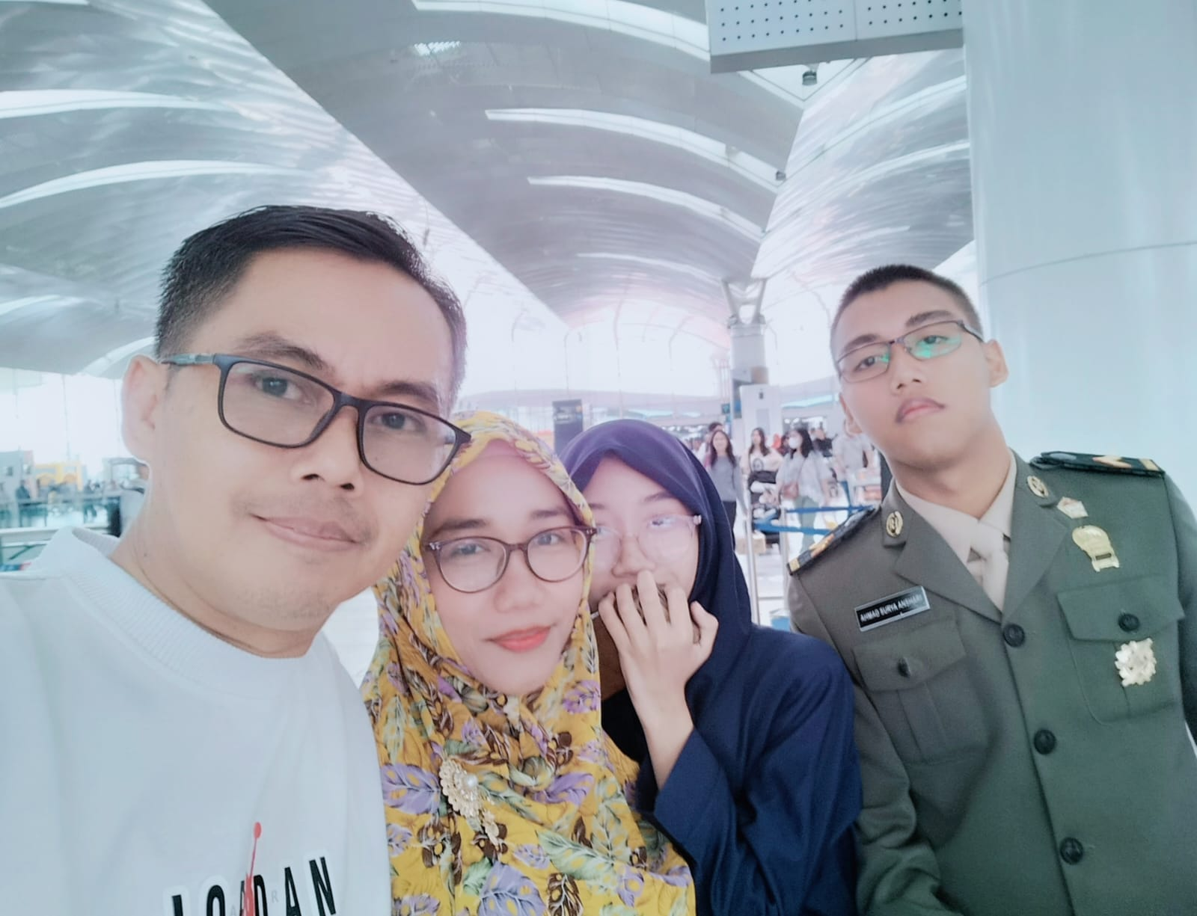
Bio Data:
Nama : Dr. Suriyadi, M.Pd
Jabatan : Widyaiswara Madya BPSDM SU
Unit Kerja : BPSDM Prov. Sumatera Utara
Pangk/Gol : Pembina Utama Muda / IVc

Slide 3

Kenalan dulu yuk.......
Nama, instansi, jabatan,
tujuan jadi PNS

Slide 4
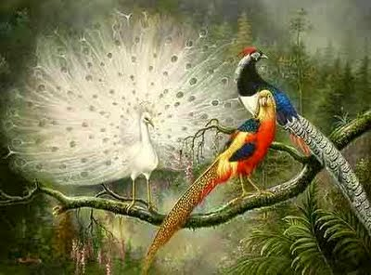
Pembahasan
Essay Peserta
Peserta menyampaikan hasil dari Essay yang telah di lakukan selama pembelajaran mandiri dan pemberian umpan balik

Slide 5
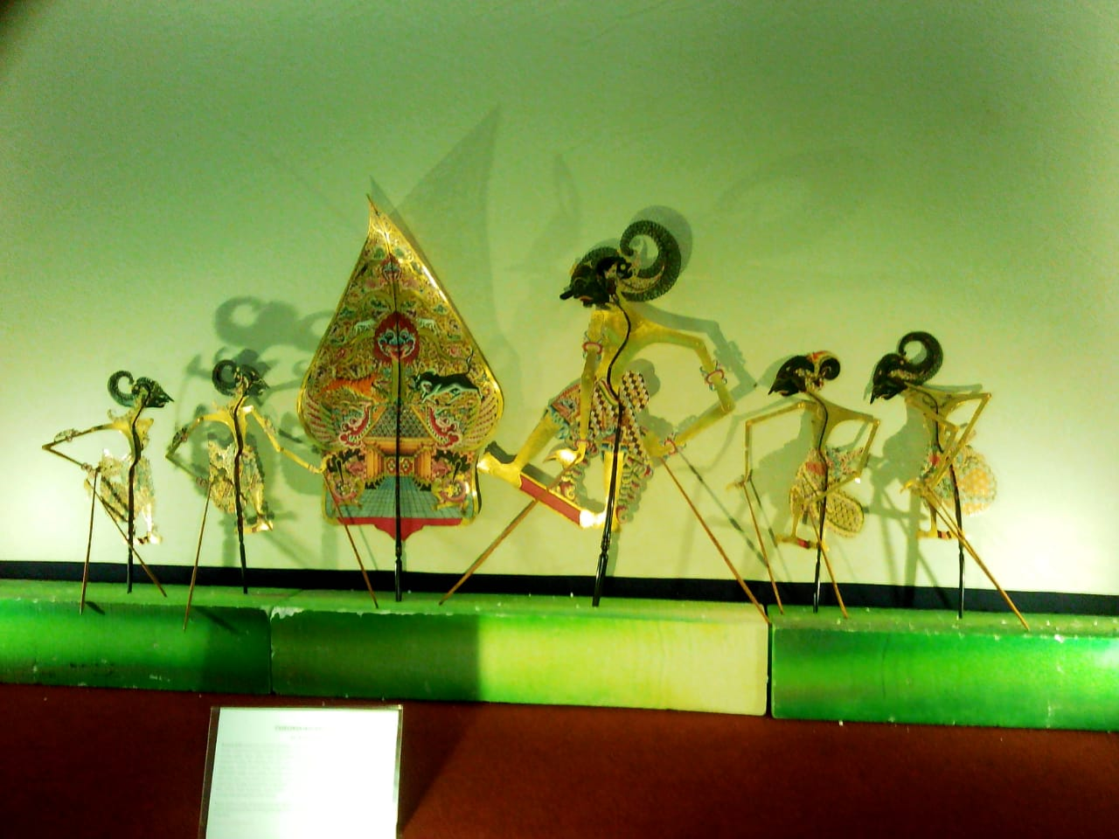
Materi kita
https://heyzine.com/flip-book/e730466c5d.html

Slide 6
Tugas Individu
Pertanyaan Tugas Individu :
Identivikasi permasalahan yang terkait aktipitas yang berpeluang sentuhan bela negara yang dapat anda lakukan di lingkungan tempat anda tinggal, dan berikan solusi penyelesaiannya?
Identivikasi permasalahan yang terkait aktipitas yang berpeluang sentuhan bela negara yang dapat anda lakukan di lingkungan tempat anda bertugas, dan berikan solusi penyelesaiannya?
JAWABAN TUGAS KELOMPOK DAN INDIVIDU DAPAT DIBUAT BENTUK TULISAN/PODCAST/VIDEO
PENYAJIAN TUGAS ANTARA 10-15 menit

Slide 7
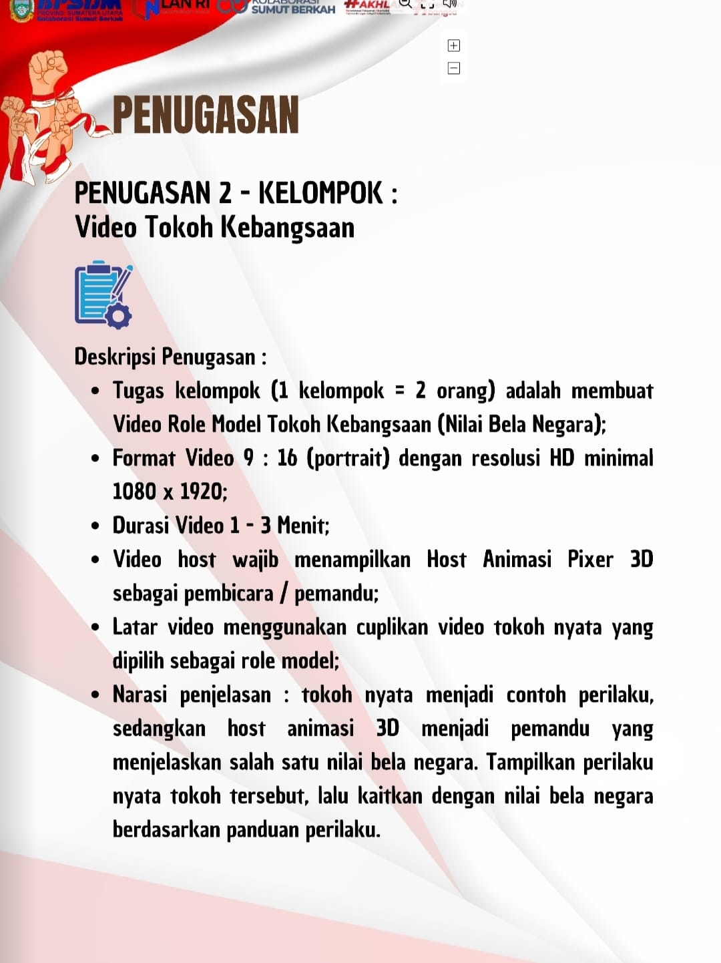
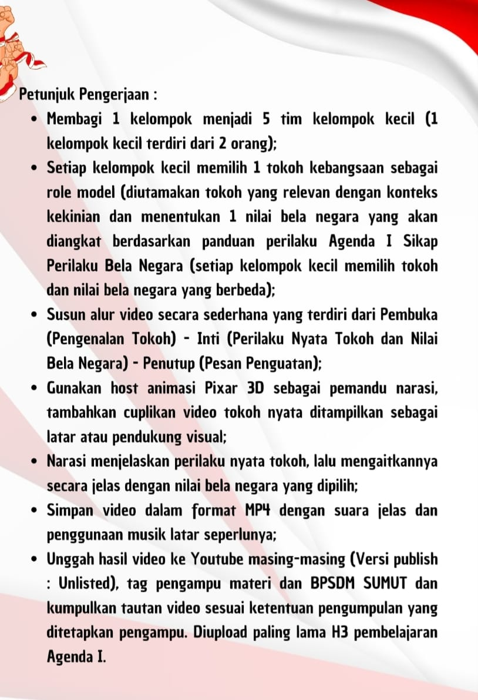
Tugas Kelompok

Slide 8
Penyampaian tugas individu
Penyampaian tugas kelompok
- Tentukan petugasnya
- Kelompok lain menanggapinya
Penyampaian tugas selanjutnya
Pembelajaran
berikutnya

Slide 9



Terima Kasih
SURIYADI, S.Pd, M.Pd

